Slide 1
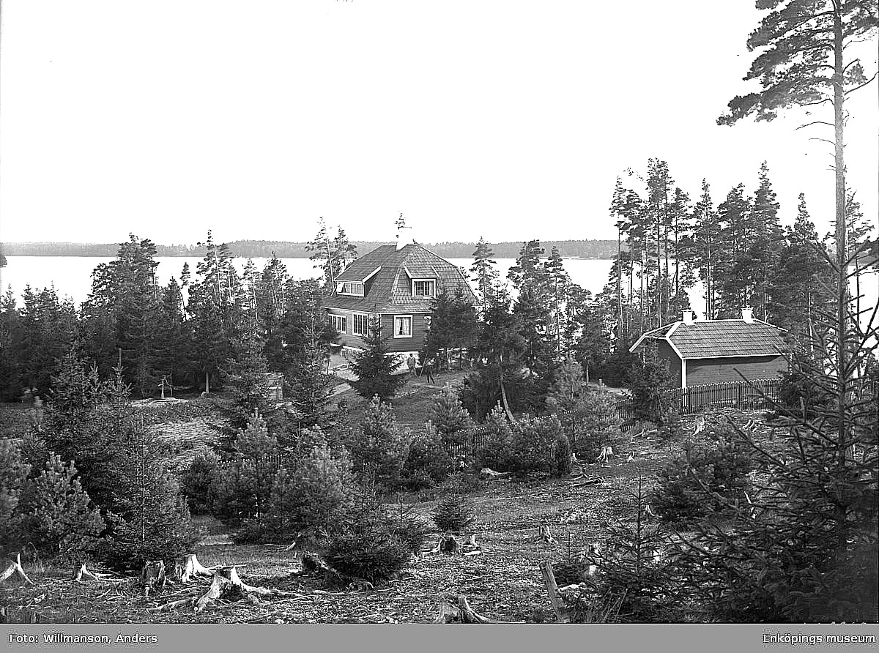
Välkomna till ESS digitala årsmöte 2021
Klubbholmen 1909

Slide 2

Fråga om mötets stadgeenliga kallelse
Stadgarna: Kallelse till möte skall skriftligen ske minst 14 dagar före mötet (senast 26/2).
Information om nytt datum (11/3) i ordförandebrev 25/1
Kallelse på hemsidan, anslag i hamnstugan, SMS och utskick per mail 16/2

Slide 3
ESS årsmöte 2021, förslag på dagordning
Mötets öppnande.
Fråga om mötets stadgeenliga kallelse.
Fastställande av dagordning
Meddelande om inval och utträden.
Röstlängd
Val av ordförande för mötet.
Val av sekreterare för mötet.
Val av två protokollsjusterare tillika rösträknare.
Föredragning av styrelsens verksamhetsberättelse.
Föredragning av balans- och resultaträkning.
Föredragning av revisionsberättelse.
Fråga om ansvarsfrihet för styrelsen.
Propositioner och motioner.
Val av styrelse.
Beslut om firmatecknare.
Val av revisorer och revisorssuppleanter.
Val av förtjänstmärkesnämnd.
Val av valberedning.
Styrelsearvoden.
Förtjänstmärken
Avtackning av avgående styrelsemedlemmar
Rapporter och ämnen för diskussion.
Mötets avslutning.

Slide 4

Medlemsredovisning 2020/21 totalt 668
Medlemmar vid årsskiftet | 2019/2020 | 2020/2021
Aktiva | 514 | 540 varav 80 nya
Familj | 5 | 5
Ständiga | 52 | 52
Ungdomar | 90 | 71
Totalt | 661 | 668

Slide 5
Röstlängd
Röstberättigade på årsmötet är de röstberättigade medlemmar som anmält sitt deltagande på årsmötet på ”Min sida” i BAS och dessutom accepterat den inbjudan med länk till zoommötet som sänts ut och på så sätt deltar i årsmötet.
Antalet deltagande är nu XX st medlemmar

Slide 6
Val av ordförande för mötet.
Valberedningens förslag: Sten Stabo
Val av sekreterare för mötet.
Valberedningens förslag: Leif Eriksson
Val av två protokollsjusterare tillika rösträknare.
Valberedningens förslag: xx yy

Slide 7
ESS årsmöte 2021, förslag på dagordning
Mötets öppnande.
Fråga om mötets stadgeenliga kallelse.
Fastställande av dagordning
Meddelande om inval och utträden.
Röstlängd
Val av ordförande för mötet.
Val av sekreterare för mötet.
Val av två protokollsjusterare tillika rösträknare.
Föredragning av styrelsens verksamhetsberättelse.
Föredragning av balans- och resultaträkning.
Föredragning av revisionsberättelse.
Fråga om ansvarsfrihet för styrelsen.
Propositioner och motioner.
Val av styrelse.
Beslut om firmatecknare.
Val av revisorer och revisorssuppleanter.
Val av förtjänstmärkesnämnd.
Val av valberedning.
Styrelsearvoden.
Förtjänstmärken
Avtackning av avgående styrelsemedlemmar
Rapporter och ämnen för diskussion.
Mötets avslutning.

Slide 8
Verksamheten 2020, kortfattat – 1/3
Coronapandemin har gjort 2020 till ett annorlunda år där vi försökt minimera onödiga fysiska kontakter och sociala event.
Trots detta har vi tillsammans lyckats få till en nästan normal båtsäsong.
Varvet:
Dränering mellan några skjulrader
Börjat med renovering av elsystemet
Påbörjat utbyte/förbättring av belysning
Jobbat med mer ”kollektivt” sommarunderhåll
Installerat mer säkerhetsutrustning längs våra bryggor
Mer Coronaanpassad sjösättning/upptagning
Vaktgången:
Har i stort fungerat enligt plan, men med några Corona-anpassningar

Slide 9
Verksamheten 2020 i stort – 2/3
Klubbholmen:
Installerat säkerhetsutrustning längs bryggorna, ”säker hamn”
Ny sjösättningsramp
Ny dansbana
Byte av havererad bom
Renovering av Klubbhus påbörjad
Båtplats:
Tillströmning av nya medlemmar har medfört fler förmedlade platser än någonsin. Alla har inte fått plats, utan det har varit i stort fullsatt. Kön är lång och vi har därför beslutat att man behöver vara medlem för att ställa sig i kö. Skjulgruppen har av Corona-skäl tagit paus, men står startklara.
Båtliv:
Drabbade av Corona-restriktioner, men ett antal event tex ESS dagar och Midsommar genomförda
Kiosken har fungerat väl

Slide 10
Verksamheten 2020 i stort – 3/3
Tävling:
Alla tävlingar har genomförts nästan som planerat men begränsningar i evenemangen runt omkring.
Ungdom:
Även ungdomarna har genomfört sin säsong enligt plan, men det är klart att tex lägret blev dagläger samt Corona-begränsning av vissa verksamheter.
Allmänt:
Många nya medlemmar i år ca 80 st
Möte för nya medlemmar inställt av Coronaskäl
Delar av vår administration, tex fakturering och medlemsregister flyttat till Båtförbundets IT system BAS

Slide 11
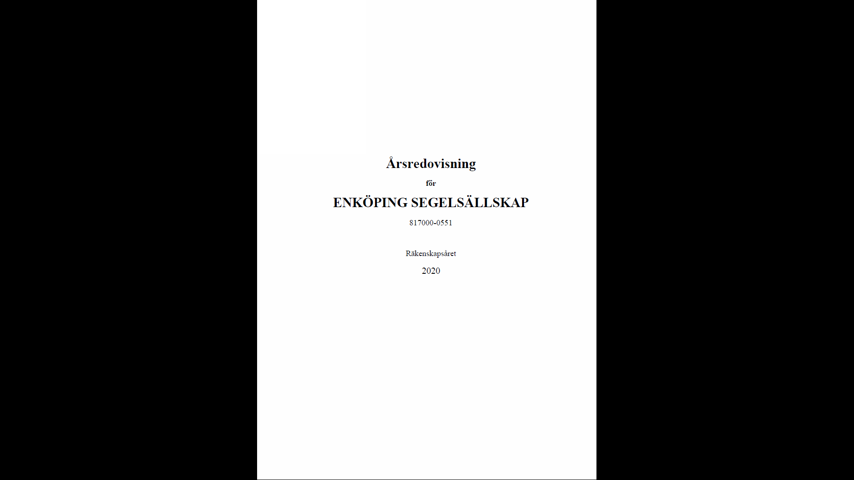

Slide 12
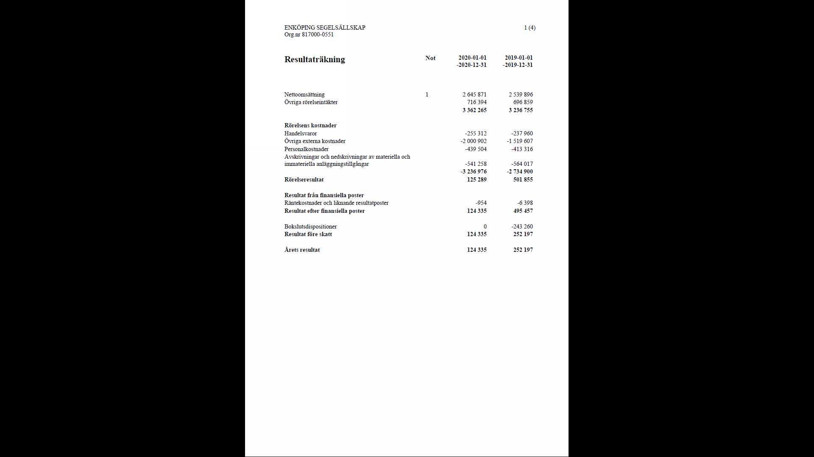

Slide 13
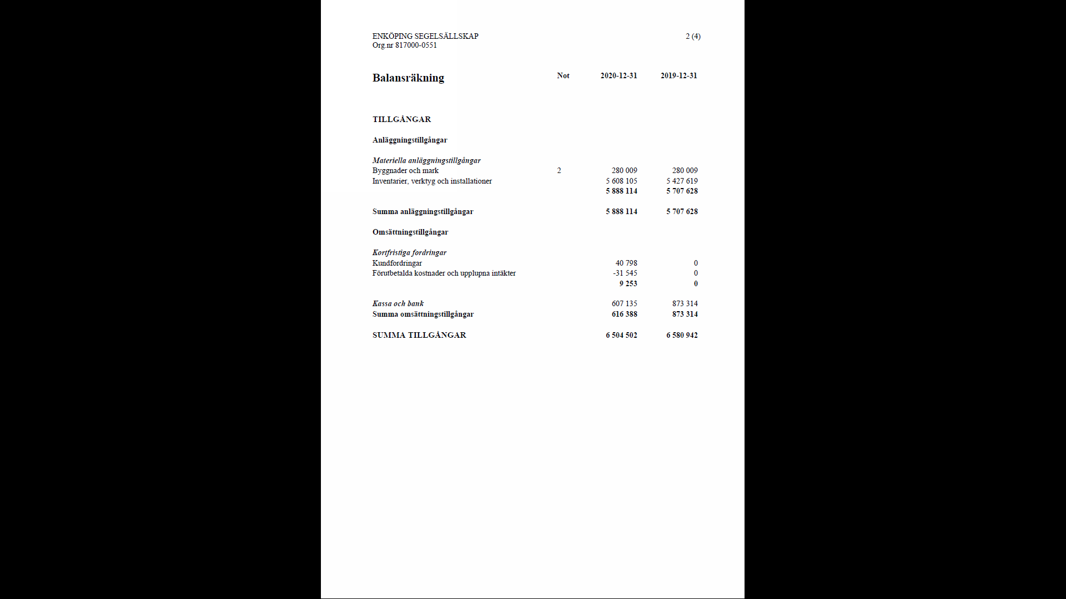

Slide 14
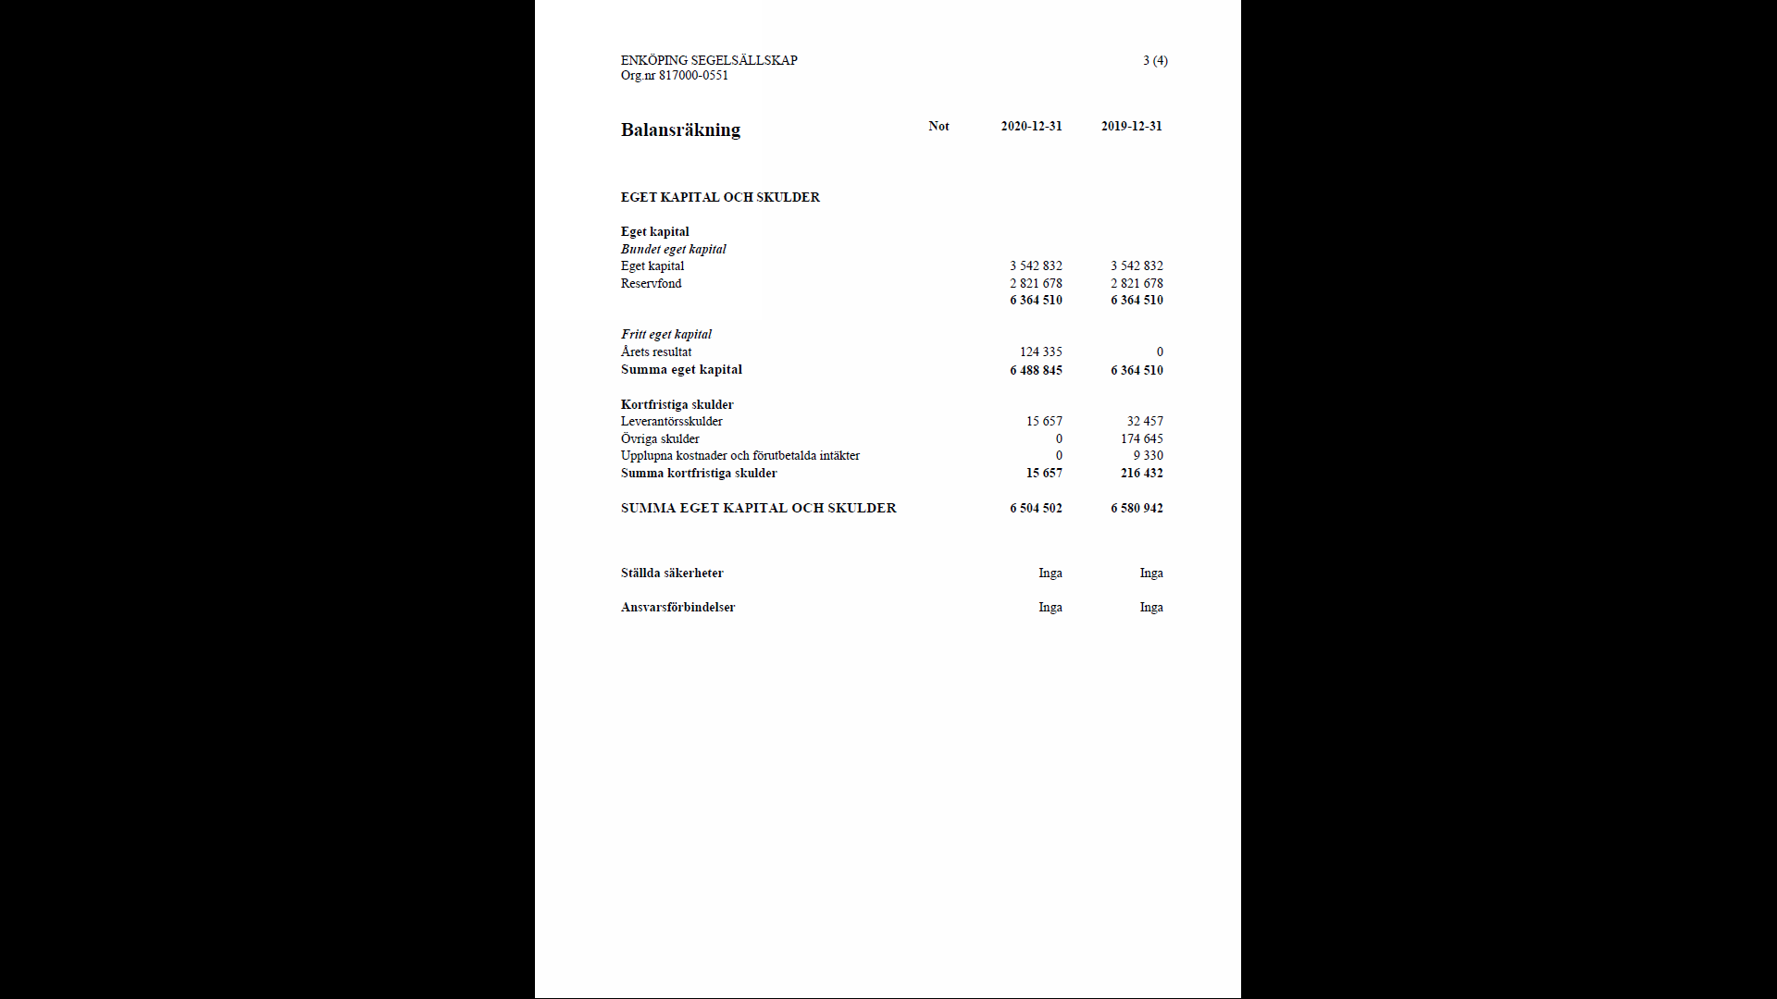

Slide 15
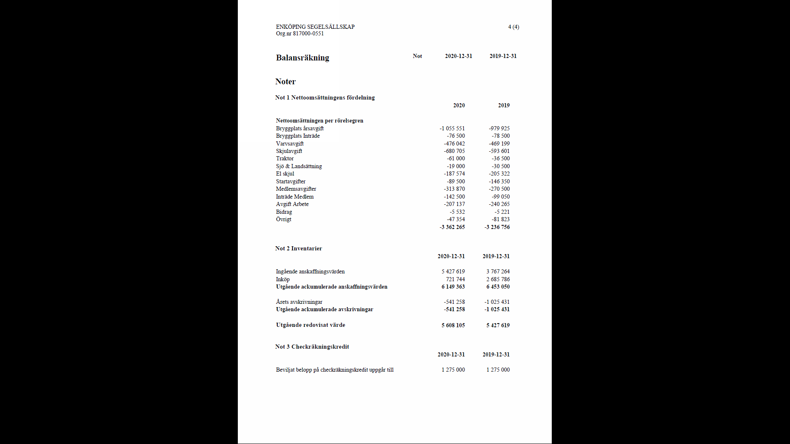

Slide 16
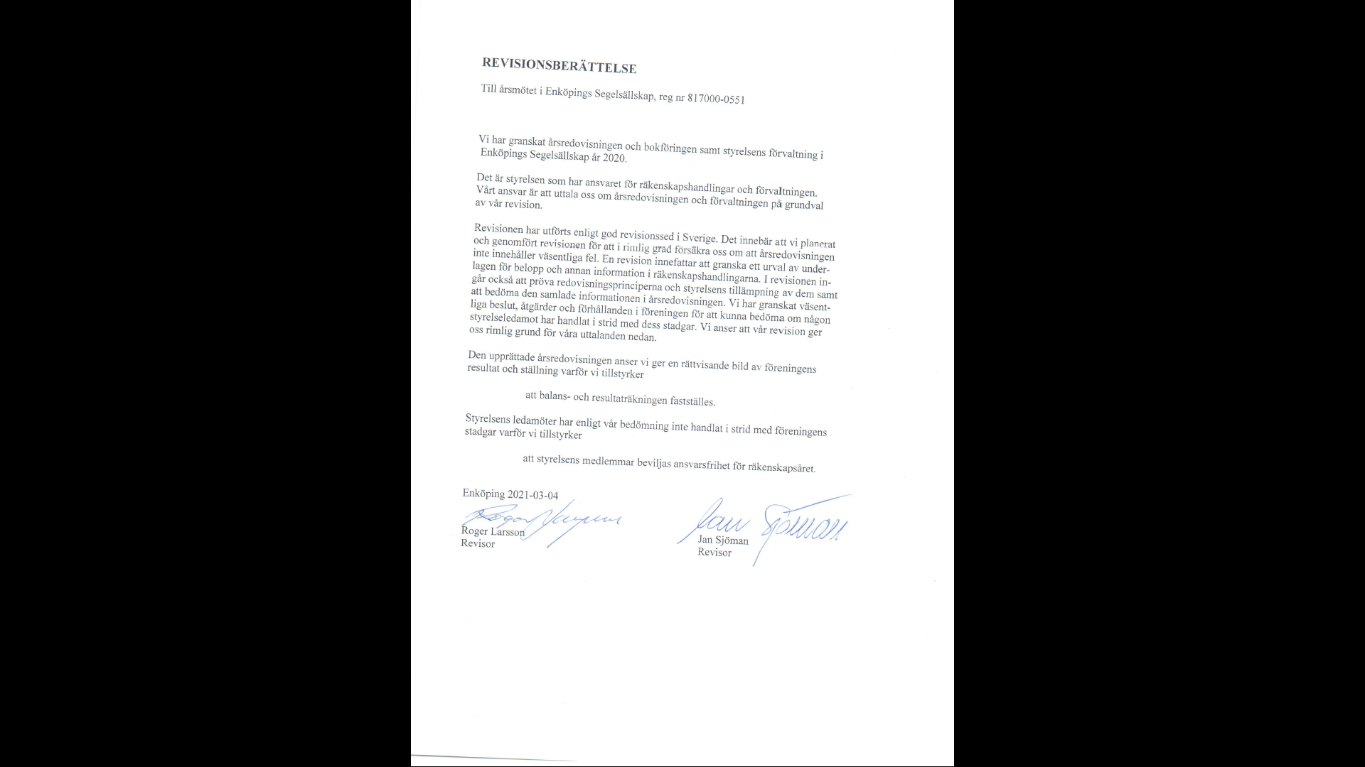

Slide 17
Fastställande av Balans och Resultatrapport
Årsmötet beslutar att:
Fastställa balans-och resultaträkning för 2020
Balanserad vinst 124.335kr överförs till 2021

Slide 18
Fråga om ansvarsfrihet för styrelsen.
Kan mötet baserat på redovisningen av verksamheten 2020 och revisorernas rapport godkänna att ge styrelsen ansvarsfrihet för år 2020 ?

Slide 19
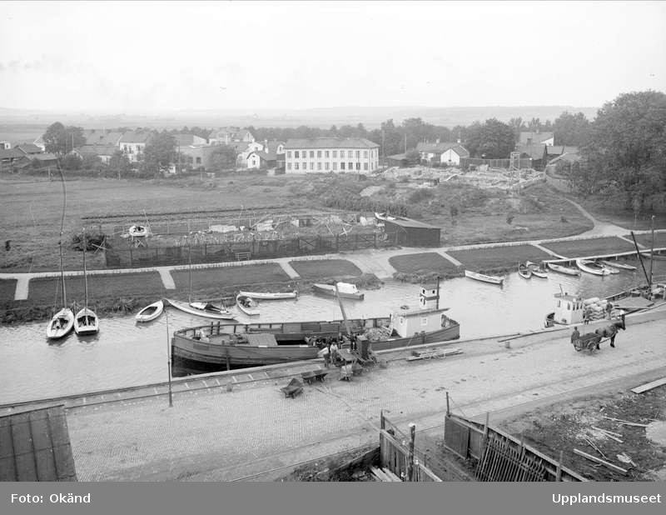
Motioner och propositioner
Inga motioner har inkommit
Styrelsen har ingen proposition

Slide 20
ESS årsmöte 2021, förslag på dagordning
Mötets öppnande.
Fråga om mötets stadgeenliga kallelse.
Fastställande av dagordning
Meddelande om inval och utträden.
Röstlängd
Val av ordförande för mötet.
Val av sekreterare för mötet.
Val av två protokollsjusterare tillika rösträknare.
Föredragning av styrelsens verksamhetsberättelse.
Föredragning av balans- och resultaträkning.
Föredragning av revisionsberättelse.
Fråga om ansvarsfrihet för styrelsen.
Propositioner och motioner.
Val av styrelse.
Beslut om firmatecknare.
Val av revisorer och revisorssuppleanter.
Val av förtjänstmärkesnämnd.
Val av valberedning.
Styrelsearvoden.
Förtjänstmärken
Avtackning av avgående styrelsemedlemmar
Rapporter och ämnen för diskussion.
Mötets avslutning.

Slide 21
Val till styrelsen
Ledamöter på 2 år. Valberedningens förslag:
Vice Ordförande: Alexander Bergwall, omval.
Kassör: Camilla Erleving, omval.
Ledamot 1 (Varvschef): Christoffer Carlsson, nyval.
Ledamot 2 (Tävlingsledare): Jonas Lindberg, nyval.
Ledamot 3 (Båtplatsansvarig): Niclas Erkenstål, nyval.
Ordförande för Ungdomssektionen: Daniel Andersson, omval.

Slide 22
Firmatecknare
Beslutsförslag:
Sällskapets firma tecknas av:
Ordförande, sekreterare och kassör var för sig.
Beslutet förklarades omedelbart justerat.
(Enl Stadgarna § 11)

Slide 23
Val revisorer
Valperiod ett år. Valberedningens förslag:
Två revisorer:
Roger Larsson, omval
Jan Sjöman omval
Två revisorssuppleanter:
Kersti Zetterström, omval
Mathias Kaneberg, omval

Slide 24
Val till förtjänstmärkesnämnden
Tommy Redefalk, omval på 4 år.
Valda sedan tidigare är:
Jonas Jonsson 1 år kvar,
Sören Krantz 2 år kvar
Rolf Sjögren 3 år kvar.

Slide 25
Val av valberedning valperiod ett år
I ESS stadgar anges att Valberedningen även ska föreslå ny Valberedning.
Förslaget är:
Thomas Hammarström (Sammankallande) omval,
Tommy Redefalk, omval,
Lars Eklind, omval och
Anna Bennitz nyval.

Slide 26
Fyllnadsval kommittéer valperiod fram till vårmötet 2021
Varvskommittén:
Jonas Jonsson
Båtplatskommittén:
Johan Wilén
Tävlingskommittén:
Johan Eriksson
Håkan Andersson
Samtliga fyllnadsval är nyval.

Slide 27
Styrelsearvode 2021

Slide 28
ESS årsmöte 2021, förslag på dagordning
Mötets öppnande.
Fråga om mötets stadgeenliga kallelse.
Fastställande av dagordning
Meddelande om inval och utträden.
Röstlängd
Val av ordförande för mötet.
Val av sekreterare för mötet.
Val av två protokollsjusterare tillika rösträknare.
Föredragning av styrelsens verksamhetsberättelse.
Föredragning av balans- och resultaträkning.
Föredragning av revisionsberättelse.
Fråga om ansvarsfrihet för styrelsen.
Propositioner och motioner.
Val av styrelse.
Beslut om firmatecknare.
Val av revisorer och revisorssuppleanter.
Val av förtjänstmärkesnämnd.
Val av valberedning.
Styrelsearvoden.
Förtjänstmärken
Avtackning av avgående styrelsemedlemmar
Rapporter och ämnen för diskussion.
Mötets avslutning.

Slide 29
Förtjänstmärken 2021

Slide 30
Avtackning av avgående styrelseledamöter
Så här i Coronatider får det bli en preliminär digital avtackning av de ledamöter som i och med detta årsmöte lämnar över sina poster. Glädjande att alla avgående styrelseledamöter fortsätter att vara aktiva i respektive kommittéer:
Jonas Jonsson
Johan Eriksson
Johan Wilen

Slide 31
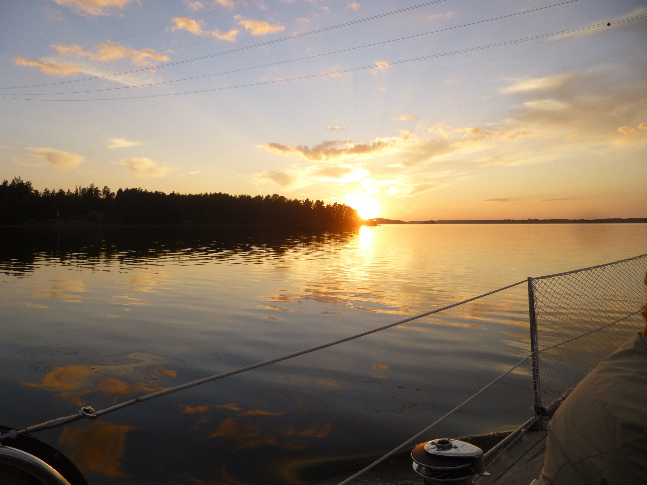
Verksamhetsplan 2021
Verksamhet och budget för 2021 enligt beslut på höstmötet 2020-11-26.
Coronan kan påverka planerna.
Mer information på det digitala vårmötet.

Slide 32
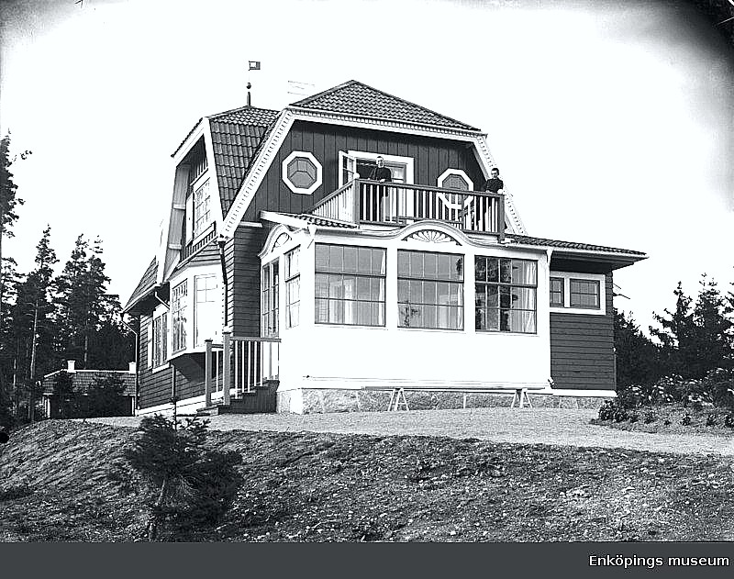
Tack för i dag
Väl mött till båtsäsongen 2021

